Slide 1
স্থানীয় সমাজ পরিবর্তনকারীদের কোর্স

Slide 2
অধিবেশন ৪
ধর্ম বা বিশ্বাসের
স্বাধীনতা লঙ্ঘন
Notes:
স্লাইড ২ এবং ৩-এ অধিবেশনে অভ্যর্থনা জানানো হয়েছে এবং অধিবেশনটির প্রারম্ভিক একটি চিত্র তুলে ধরা হয়েছে।
অধিবেশনে সবাইকে অভ্যর্থনা জানান এবং নিম্নোক্ত বিষয়গুলি ব্যাখ্যা করুন:
অধিবেশন ২-এ আমরা ধর্ম বা বিশ্বাসের স্বাধীনতা মানে কী তা দেখেছি। ফরব-কে বর্ণনা করতে যে মূল বিষয়গুলি আমরা ব্যবহার করেছি সেগুলি কি আপনাদের মনে আছে?
(মূল বিষয়গুলি অংশগ্রহণকারীরা স্মরণ করতে পারে কিনা দেখুন: চিন্তা করা - বিশ্বাস করা - অংশীভূত হওয়া - চর্চা করা - প্রশ্ন করা - পরিবর্তন করা - প্রত্যাখ্যান করা এবং তারপর স্লাইড ৩ দেখান। )

Slide 3
প্রশ্ন করা
বিশ্বাস করা
পরিবর্তন করা
চিন্তা করা
অংশীভূত হওয়া
প্রত্যাখ্যান করা
চর্চা করা
Notes:
(অংশগ্রহণকারীরা মনে রাখতে পারেনি এমন শব্দগুলোর উপর আলোকপাত করে নিম্নোক্তভাবে ব্যাখ্যা করুন)
ফরব কখন সীমিত হতে পারে সে সম্পর্কেও আমরা শিখেছি। আমরা শিখেছি যে আত্মগত স্বাধীনতা - চিন্তা, বিশ্বাস এবং বিশ্বাস সম্পর্কে আপনার মন পরিবর্তন ইত্যাদি ক্ষেত্রে কোন সীমাবদ্ধতা থাকতে পারে না, তবে আমরা যা করি - আমাদের ধর্মীয় এবং বিশ্বাস সম্পর্কিত চর্চাগুলি সীমিত হতে পারে যদি সেগুলো কোন বিশেষভাবে অন্যদের ক্ষতির কারণ হয়ে ওঠে। আমরা আরও শিখেছি যে বৈষম্য, জবরদস্তি এবং সহিংসতার প্ররোচনা নিষিদ্ধ।
পরবর্তী দুইটি অধিবেশনে ধর্ম বা বিশ্বাসের স্বাধীনতা লঙ্ঘন বিষয়ে আলোকপাত করা হবে। এই অধিবেশনে আমরা লঙ্ঘনের ধরন এবং বিশ্বজুড়ে এর নিদর্শনগুলো দেখবো। এ থেকে আমরা বুঝতে পারবো যে সব অঞ্চলে, সকল ধর্ম ও বিশ্বাসের মানুষেরা কীভাবে প্রভাবিত হয়। পরবর্তী অধিবেশনে আমরা আমাদের সমাজে সংঘটিত লঙ্ঘনগুলি তুলে ধরার করার চেষ্টা করবো।
এই অধিবেশনগুলি কঠিন মনে হতে পারে কেননা আমরা যে গল্পগুলি শুনবো তা আমাদেরকে কষ্টকর ব্যক্তিগত অভিজ্ঞতার কথা মনে করিয়ে দিতে পারে। এই উপস্থাপনায় উত্থাপিত কিছু বিষয় সমাজে কী হওয়া উচিত বা উচিত নয় সে সম্পর্কে আমাদের বিদ্যমান ধারণাগুলিকে চ্যালেঞ্জ করতে পারে। এমন কিছু বিষয় আমাদের এই দলীয় আলোচনায় আসতে পারে যেসব বিষয়ে আমরা একমত নই। সুতরাং, এই অধিবেশনে আসুন আমরা গ্রাউন্ড রুলস বা মূল শর্তসমূহ মনে রেখে একে অপরকে শুনি ও মত বিনিময় করি! (মূল শর্তসমূহ কী কী তা অংশগ্রহণকারীদের মনে করিয়ে দিতে মূল শর্তসমূহের ফ্লিপ চার্ট শীট ব্যবহার করুন। )
লঙ্ঘনের গল্পগুলো শুনে আমরা হতাশ বা অসহায় বোধ করতে পারি। কিন্তু আমাদেরকে সমস্যাগুলি সনাক্ত করতে এবং বুঝতে সক্ষম হতে হবে যাতে করে সেগুলি সম্পর্কে কিছু করতে এবং অবস্থার পরিবর্তন ঘটাতে আমরা সক্ষম হতে পারি।

Slide 4
Notes:
স্লাইড ৪-৩৯ সেশন ৪-এর উপস্থাপনা চিত্রিত করেছে ।
উপস্থাপনা: ধর্ম বা বিশ্বাসের স্বাধীনতা লঙ্ঘন কী তা বুঝা
দ্রষ্টব্য: এই উপস্থাপনাটি দীর্ঘ (প্রায় ২০ মিনিটের কাছাকাছি) এবং এতে অনেক উদাহরণ রয়েছে। আপনার দলটির জন্য যে উদাহরণগুলি কম প্রাসঙ্গিক বলে মনে হয় সেগুলি চাইলে আপনি বাদ দিতে পারেন। কিছু কিছু উদাহরণ বাদ দিয়ে সেখানে আপনার প্রেক্ষাপটের গল্পগুলি সংযোজন করতে পারেন।
‘...গল্প’ অংশের মূল বার্তাগুলিকে বোল্ড করে হাইলাইট করা হয়েছে। আপনার বক্তব্যে এইগুলি অন্তর্ভুক্ত করুন!
পাওয়ারপয়েন্টের মূল স্লাইডের মুদ্রিত সংস্করণ ব্যবহার করে অংশগ্রহণকারীদেকে বিষয়বস্তু অনুধাবন করতে সাহায্য করুন।
ভূমিকা
ধর্ম বা বিশ্বাসের স্বাধীনতার অভাবের কারণে সব দেশেই সব ধরণের মানুষ সমস্যার সম্মুখীন হয়। লঙ্ঘনের তীব্রতা, লঙ্ঘনকারী এবং লঙ্ঘনের শিকার কারা হচ্ছে পার্থক্য কেবল সেখানে।

Slide 5
বৈষম্য
সীমাবদ্ধতা বা নিষেধাজ্ঞা
সহিংসতা
Notes:
এই উপস্থাপনায় আমরা বৈষম্য, অধিকারের সীমাবদ্ধতা এবং সহিংসতা সম্পর্কে বাস্তব জীবন থেকে নেয়া কিছু গল্প শুনবো।

Slide 6
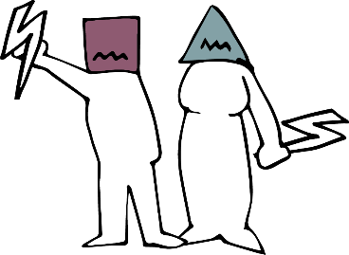
Notes:
এই লঙ্ঘনগুলি রাষ্ট্র এবং সমাজের মানুষ উভয়ের দ্বারাই ঘটে থাকে।
আমরা প্রায়ই এই ধরনের লঙ্ঘনগুলিকে সরকার দ্বারা লঙ্ঘন এবং সামাজিক বৈরিতা হিসাবে আখ্যায়িত করে থাকি।
কিন্তু লঙ্ঘন পরিবার এবং ধর্মীয় বা বিশ্বাসকেন্দ্রিক সমাজের মধ্যেও ঘটতে পারে।

Slide 7
সুরক্ষা দিতে সরকারের ব্যর্থতা
Notes:
এছাড়াও একটি চতুর্থ ধরনের লঙ্ঘন রয়েছে: সমাজের বাসিন্দাদেরকে এই ধরনের লঙ্ঘনের হাত থেকে রক্ষা করতে সরকারের ব্যর্থতা হলো সেই চতুর্থ ধরনের লঙ্ঘন।
রাষ্ট্রের দায়িত্ব হলো এর ভূখণ্ডের মধ্যে থাকা প্রতিটি মানুষকে বৈষম্য, তাদের অধিকারের উপর অযাচিত সীমাবদ্ধতা আরোপ এবং সহিংসতা থেকে সুরক্ষা দেয়া।
অনেক রাষ্ট্র এটা করতে ব্যর্থ হয়।

Slide 8
Notes:
বৈষম্য, সহিংসতা এবং অধিকারের উপর নিষেধাজ্ঞা সাধারণত একটি আরেকটিকে অধিক্রম করে এবং পরস্পর সম্পর্কিত।
যেমন, কোনো বিশেষ নিষেধাজ্ঞা বৈষম্যমূলক হতে পারে এবং সহিংসতার পেছনেও এর হাত থাকতে পারে। প্রায়ই দেখা যায় যে, সরকার দ্বারা লঙ্ঘন এবং সামাজিক বৈরিতা একটি অন্যটিকে উসকে দেয়, ফলে একটি দুষ্টচক্র তৈরি হয়। সরকারী যেসব আইন সংখ্যালঘুদের প্রতি বৈষম্যমূলক সেগুলো সমাজে অসহিষ্ণুতাকে বৈধতা দেয়। ফলশ্রুতিতে সমাজে বৈষম্য, হয়রানি এবং সহিংসতা দেখা দেয় যা কর্তৃপক্ষ দেখেও দেখে না; এবং মানুষ যখন দেখে যে এরকম অন্যায়ের কোন বিচার নেই, তখনই বৈষম্য, হয়রানি এবং সহিংসতা আরও ভয়াবহ রূপ ধারন করে।
আসুন বাস্তব জীবন থেকে নেয়া কিছু গল্পের মধ্যে দিয়ে বিশ্বের বিভিন্ন এলাকায় বৈষম্য, নিষেধাজ্ঞা এবং সহিংসতা কেমন হতে পারে তা দেখে নেয়া যাক! এই গল্পগুলোর ঘটনার সাথে সাদৃশ্যপূর্ণ কোন ব্যক্তিগত অভিজ্ঞতা আপনারও থাকতে পারে।

Slide 9
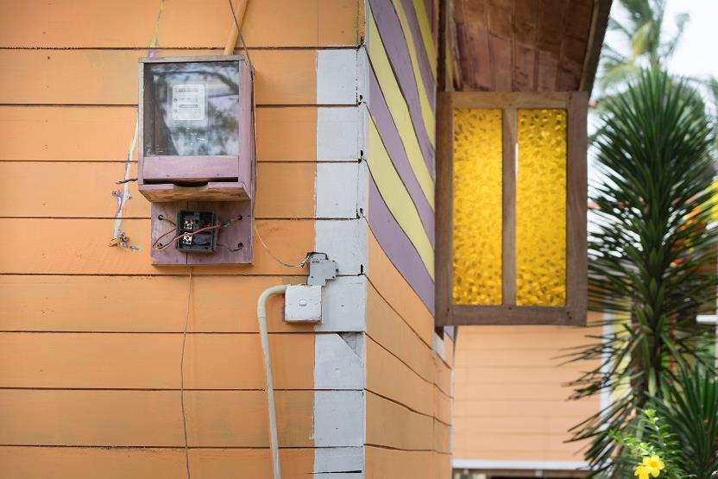
Photo: mauritius images GmbH / Alamy Stock Photo
Notes:
বৈষম্যের গল্প
বৈষম্য হরহামেশাই হয় এবং জীবনের প্রতিটি ক্ষেত্রকে প্রভাবিত করে।
রেভ কুমার শ্রীলঙ্কার একটি গ্রামের একজন যাজক। তার পরিবার গ্রামের বৌদ্ধ সংখ্যাগরিষ্ঠ সমাজের দ্বারা বৈষম্যের সম্মুখীন হয়েছিল। শিক্ষক এবং সহপাঠীরা তার সন্তানদের উত্যক্ত করতো। তারা রেভ কুমারের বাড়িকে একটি অবৈধ উপাসনালয় বলে আখ্যায়িত করে এবং এই অযুহাতে বাড়ির বিদ্যুৎ এবং জল সরবরাহ বন্ধ করে দেয়।

Slide 10
Notes:
কিছু সরকার সরকারী অর্থ বরাদ্দের ক্ষেত্রে বৈষম্য করে - যেমন সংখ্যালঘুদের এলাকায় অবকাঠামো, স্বাস্থ্য বা শিক্ষায় অনেক কম বিনিয়োগ করে। এই ধরনের বৈষম্য দীর্ঘমেয়াদী পরিসরে সাম্প্রদায়িক উত্তেজনা এবং রাজনৈতিক অস্থিতিশীলতার ঝুঁকি বয়ে আনে। প্রতিষ্ঠানগুলি যেভাবে কাজ করে তাতেও বৈষম্য ঘটতে পারে। যেমন, পাপ মার্জনার মিনতিতে (confessional religious activities) বা যেসব পাঠ্যপুস্তকে তাদের সমাজের ব্যাপারে নিন্দাচার করা হয়েছে সেগুলো পাঠে বাধ্য করার মাধ্যমে স্কুলের শিশুরাও বৈষম্যের সম্মুখীন হতে পারে। বিরল ক্ষেত্রে, কোনো সম্প্রদায়কে শিক্ষা থেকে বঞ্চিত করা হয়, যেমন বাহা’ইদের ইরানের বিশ্ববিদ্যালয়ে পড়ার অনুমোদন নেই।

Slide 11
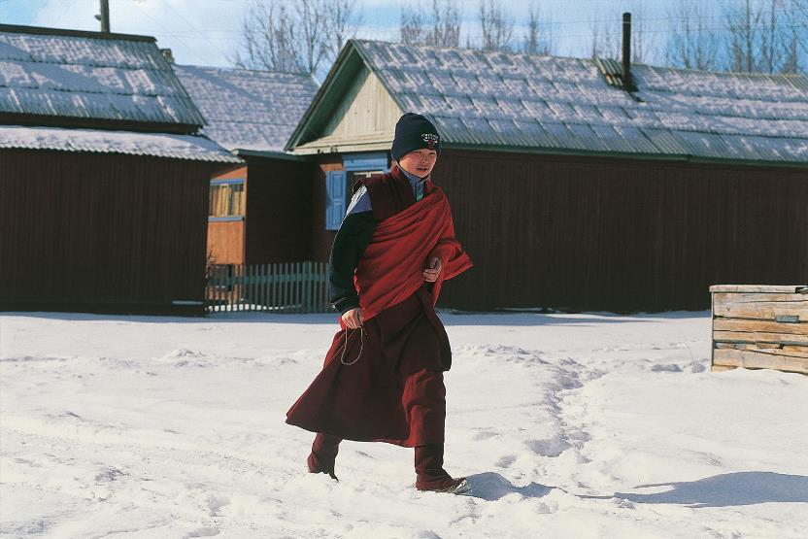
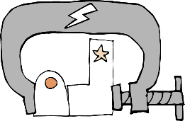
Photo: Universal Images Group North America LLC / DeAgostini / Alamy Stock Photo
Notes:
নিষেধাজ্ঞা এবং বৈষম্যের গল্প
অনেক ধরনের আইন দ্বারা নিষেধাজ্ঞা তৈরী হয় যা প্রত্যক্ষ বা পরোক্ষভাবে সমাজে বৈষম্যের জন্ম দেয়।
বিভিন্ন বিধানের পরিকল্পনা আপাতদৃষ্টিতে নিরপেক্ষ মনে হলেও সাধারণত দেখা যায় যে, এ ধরনের বিধানসমূহই সেই বাধা হয়ে দাঁড়ায় যা পরবর্তীতে সংখ্যালঘুদের উপাসনালয় নির্মাণে অন্তরায়ের কারণ হয়ে দাঁড়ায়।
রাশিয়ায় বিভিন্ন শ্রেণীর সংখ্যালঘুরা বিভিন্ন সমস্যার সম্মুখীন হয়েছে - যেমন নির্মাণের অনুমতি না পাওয়া, অথবা নির্মাণ শুরু হওয়ার পরে তা ধ্বংস করা বা পৌরসভা কর্তৃক ইজারা বন্ধ করা।

Slide 12
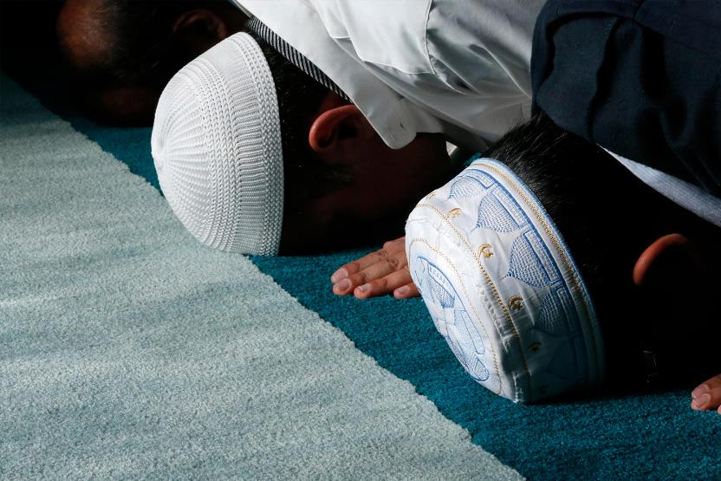
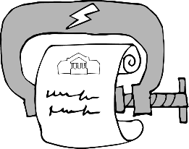
Photo: Godong / Alamy Stock Photo
Notes:
ধর্মীয় সম্প্রদায়ের নিবন্ধন নিয়ন্ত্রণ সংশ্লিষ্ট আইনগুলি নিষেধাত্মক এবং বৈষম্যমূলকও হতে পারে।
আলজেরিয়ায় সে দেশের সরকার ধর্মীয় সম্প্রদায় নির্বিশেষে সকল সম্প্রদায়কে যেকোন ধরনের কার্যক্রম পরিচালনা করার আগে একটি সমিতি হিসাবে নিবন্ধন করতে বাধ্য করে। সংখ্যালঘু আহমেদি সমাজটির নিবন্ধন মঞ্জুর করা হয়নি। ২০২০ সালের শেষের দিকে, এই সমাজের সদস্যদের বিরুদ্ধে ২২০টি আইনি মামলা হয়েছে যেখানে তারা অননুমোদিত স্থানে প্রার্থনা করার মতো অপরাধের জন্য অভিযুক্ত হয়েছে।

Slide 13
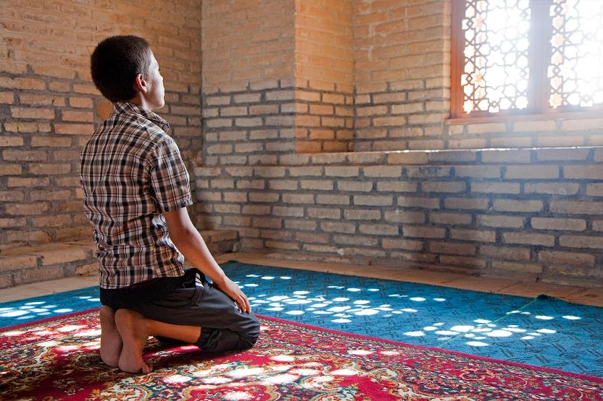
Photo: Arterra Picture Library / Alamy Stock Photo
Notes:
কিছু সরকার সংখ্যাগরিষ্ঠ সম্প্রদায়ের ধর্মীয় চর্চাকেও সীমাবদ্ধ করে। ২০২০ সালে, তুর্কমেনিস্তানের লেবাপ প্রদেশের কর্মকর্তারা সরকারি কর্মচারীদের, যেমন শিক্ষক ও নার্সদের জুম্মার নামাজ পড়তে না যাওয়ার নির্দেশ দিয়েছিলেন এবং হুমকি দিয়েছিলেন যে তাদেরকে মসজিদে দেখা গেলে চাকরি থেকে বরখাস্ত করা হবে।

Slide 14
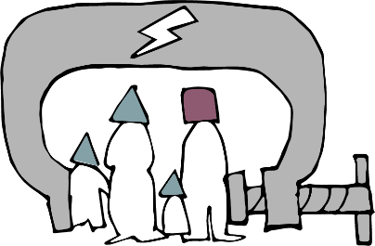
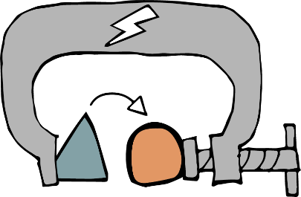
Notes:
আসুন আরও কয়েক ধরনের আইন সম্পর্কে চিন্তা করি যেগুলো সীমাবদ্ধতা তৈরি করতে পারে: পারিবারিক আইন এবং ধর্মদ্রোহিতা বা ধর্মত্যাগের আইন।
পারিবারিক আইন
বিবাহ, বিবাহবিচ্ছেদ, উত্তরাধিকার এবং সন্তানদের হেফাজতকে নিয়ন্ত্রণ করে এরকম ধর্মনিরপেক্ষ এবং ধর্মীয় আইনগুলোর দ্বারাও অধিকার খর্ব হতে পারে এবং বৈষম্যের সূচনা করতে পারে।

Slide 15
Photo: R.M. Modi / Alamy Stock Photo
Notes:
ভারতে, ধর্মনিরপেক্ষ বিশেষ বিবাহ আইনে (secular Special Marriage Act) আন্তঃধর্মীয় নারী ও পুরষের বিয়ের ৩০ দিন আগে ম্যাজিস্ট্রেটকে অবহিত করতে হয়।
ম্যাজিস্ট্রেট আবেদনটি তদন্ত করেন এবং আবেদনকারীদের বাড়িতে নোটিশ পাঠান। অনেক আন্তঃধর্মীয় জুটি এর ফলে মর্জাদাভিত্তিক সহিংসতার (honour-based violence) ঝুঁকির সম্মুখীন হয়।

Slide 16
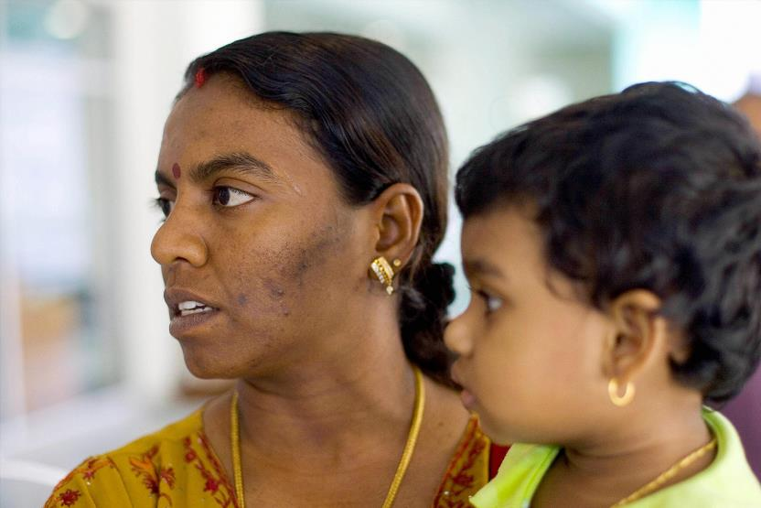
Photo: STR / Stringer
Notes:
রেবতী মাসুসাই একজন মালয়েশিয়ান। তার বাবা-মা মুসলিম হলেও, তাকে লালন পালন করেন তার হিন্দু দাদি/নানী।
পরবর্তীতে রেবতী একজন হিন্দু ব্যক্তিকে বিয়ে করায় এবং ইসলামে ফিরে যেতে অস্বীকার করায় একটি ধর্মীয় আদালত তাকে ৬ মাসের জন্য ইসলামিক পুনঃশিক্ষা (ইসলামিক পুনঃশিক্ষা) কেন্দ্রে পাঠায়।

Slide 17
Photo: Aid to the Church in Need
Notes:
কখনও কখনও ধর্মীয় পারিবারিক আইন এবং ধর্মত্যাগের আইনগুলো সংখ্যালঘুদের বেআইনী আক্রমণের শিকারে পরিনত করে।
প্রতি বছর, পাকিস্তানে শত শত হিন্দু এবং খ্রিস্টান মেয়ে অপহরণ, জোরপূর্বক বিয়ে ও ধর্মান্তরকরণের শিকার হয়। মাইরা শাহবাজের সাথে ঠিক এমনটিই ঘটেছিল যখন তার বয়স ১৪ বছর। তার বাবা-মা তাকে ফিরিয়ে আনার জন্য আদালতে গিয়েছিলেন, কিন্তু পাকিস্তানে ইসলাম ত্যাগ করা নিষিদ্ধ, উপরন্তু খ্রিস্টান পিতামাতারা মুসলিম শিশুদের হেফাজত পায় না, তাই হাইকোর্ট তাকে তার অপহরণকারীর কাছে ফিরিয়ে দেওয়ার রায় দেয়। দুই সপ্তাহ পর মাইরা পালিয়ে যায়। তিনি গা ঢাকা দিয়ে আছেন এবং তার বিয়ে বাতিল করার জন্য ও আইনগতভাবে আবার খ্রিস্টান হতে লড়াই করে চলেছেন।

Slide 18
সম্প্রীতি?
Notes:
ধর্মদ্রোহিতা এবং ধর্মত্যাগের আইন
ধর্মদ্রোহিতা এবং ধর্মত্যাগ (নিজ ধর্ম ত্যাগ করা) সংশ্লিষ্ট আইনগুলিকে প্রায়ই সম্প্রীতি বজায় রাখার জন্য ন্যায়সঙ্গত বলে বিবেচনা করা হয়। কিন্তু, এই আইনের বিপরীত প্রভাবও রয়েছে। কিছু দেশে এই আইনের অপব্যবহার করা হয়। ব্যক্তিগত প্রতিহিংসা চরিতার্থ করার জন্য মিথ্যা অভিযোগের আশ্রয় নেয়া হয়। কিন্তু আইনগুলি প্রায়ই বাক স্বাধীনতা ও চালচলনকে এমনভাবে বাধাগ্রস্ত করে যার ফলে ধর্ম বা বিশ্বাসের স্বাধীনতা সংকটাপন্ন হয়ে পড়ে - বিশেষ করে তাদের ক্ষেত্রে যাদের (ধর্মীয় বা অন্যান্য) বিশ্বাসের প্রতি রাষ্ট্র বা সংখ্যাগরিষ্ঠ সমাজ শ্রদ্ধাশীল নয়।
আহমদী (যারা মোহাম্মদের পরেও একজন নবী আছে বলে বিশ্বাস করেন), নাস্তিক এবং রাষ্ট্র বা ধর্মীয় ক্ষমতাধরদের সমালোচক যারা - অধিকাংশ ক্ষেত্রেই তারা ঝুঁকিতে থাকেন; তবে যে কেউই এই ধরনের আইনের নেতিবাচক প্রভাবের শিকার হতে পারেন।

Slide 19
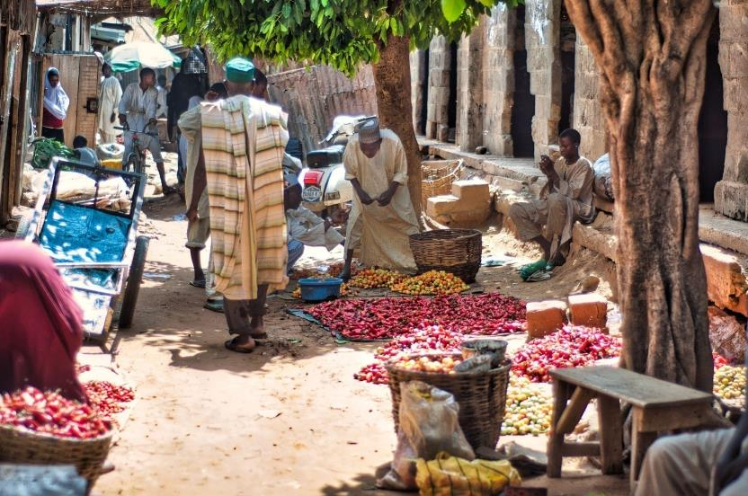
Photo: Donnie Evans / Alamy Stock Photo
Notes:
২০২০ সালে, উত্তর নাইজেরিয়ার একটি ধর্মীয় আদালত ১২-বছর-বয়সী একটি মুসলিম ছেলেকে নবী অবমাননার অভিযোগে ১০ বছরের কারাদণ্ডে দণ্ডিত করে।
২০২১ সালে একটি ধর্মনিরপেক্ষ আপিল আদালত দ্বারা তার উপর আরোপিত দন্ডাদেশ বাতিল করা হলেও প্রতিহিংসামূলক আক্রমণের ঝুঁকির কারণে ঐ এলাকায় তার পরিবারের বসবাস করাটা অনিরাপদ হয়ে ওঠে।

Slide 20
Notes:
আন্তর্জাতিক আইন অনুসারে সহিংসতার উসকানিমূলক বক্তব্য নিষিদ্ধ হওয়া উচিত।
যেসব বিশ্বাস সংখ্যাগরিষ্ঠদের অপছন্দ সেগুলো কেউ চর্চা বা ব্যক্ত করলে তার শাস্তি হওয়া উচিত এই ধারণা সমর্থনের মধ্যে দিয়ে ধর্মদ্রোহিতা এবং ধর্মত্যাগের আইনগুলি সহিংসতা দমন করার পরিবর্তে বরং উসকে দেয়।

Slide 21
Notes:
রাষ্ট্রীয় পর্যবেক্ষণ ও নিয়ন্ত্রণ
রাষ্ট্রীয় কার্যকলাপের আরেকটি দিক যা সীমাবদ্ধতা তৈরি করে তা হল সরকারী নজরদারি, পর্যবেক্ষণ এবং বিশ্বাসকেন্দ্রিক বা ধর্মীয় সম্প্রদায়ের আর্থিক বিষয় ও কার্যকলাপে নিয়ন্ত্রণ। যেমন, শ্রীলঙ্কার কিছু গীর্জা রাষ্ট্রীয় কর্তৃপক্ষের দ্বারা নিরীক্ষিত হয়েছে বলে দাবী করা হয়েছে - যা সুশীল সমাজের ক্রমশ বিলুপ্তির একটি বিস্তৃত প্রবণতার চিত্র তুলে ধরে।
পশ্চিম চীনের চেয়ে বেশি নজরদারি আর কোথাও দেখা যায় না। সেখানে উইঘুর সংখ্যালঘু সদস্য(যাদের অধিকাংশই মুসলিম)-দের সনাক্ত করতে এবং তাদের অবস্থান সম্পর্কে পুলিশকে অবহিত করতে নিরাপত্তা ক্যামেরা ব্যাবহার করা হয়েছে।

Slide 22
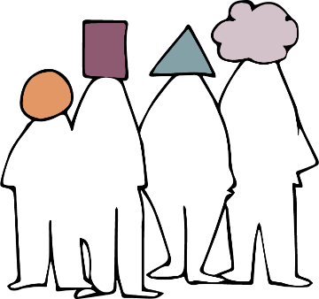
Notes:
সামাজিক সীমাবদ্ধতা
পরিবার, ধর্মীয় বা বিশ্বাসকেন্দ্রিক সম্প্রদায় এমনকি বৃহত্তর সমাজের মধ্যেও অধিকার সীমাবদ্ধ হতে পারে।
পুরুষ এবং নারীদের উপর এর প্রভাব অধিকাংশ ক্ষেত্রেই ভিন্ন হয়। অধিকাংশ ক্ষেত্রেই নারীদেরকে সুযোগ থেকে বঞ্চিত করা হয় - যেমন ধর্মতত্ত্ব (থিওলোজি) অধ্যয়ন করতে না দেয়া, এবং নারীদের আচরণ ও ধর্মীয় চর্চায় পারিবারিক বা সামাজিক নিয়ন্ত্রণ থাকা ইত্যাদি। সংখ্যাগরিষ্ঠ সমাজ প্রায়ই সংখ্যালঘু নারীদের ধর্মীয় অভিব্যক্তি বা প্রকাশকে সীমাবদ্ধ করে, যেমন, চাকরি পাওয়ার ক্ষেত্রে নারীদেরকে তাদের ধর্মীয় পরিচয় লুকানোর জন্য চাপ প্রয়োগ করে।

Slide 23
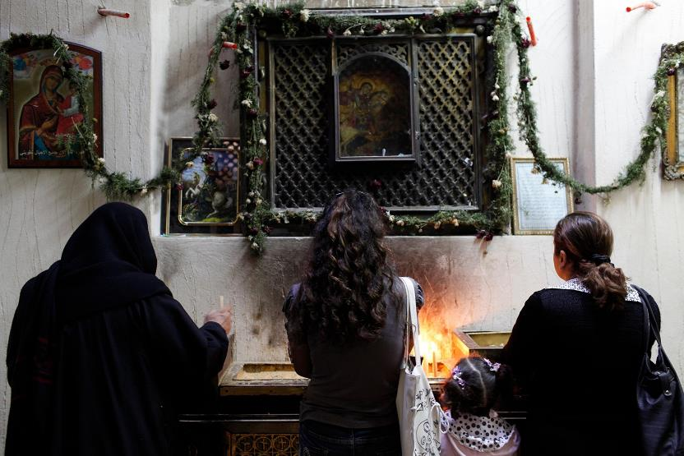
Photo Godong / Alamy Stock Photo
Notes:
মারিয়া মিশরে বসবাসকারী একজন খ্রিস্টান তরুণী।
বিশ্ববিদ্যালয় থেকে স্নাতক ডিগ্রী পাওয়ার পর, মারিয়াকে একটি ব্যাঙ্কে চাকরির প্রস্তাব দেওয়া হয়েছিল কিন্তু বলা হয়েছিল যে চাকরিটা করতে হলে তাকে হিজাব পরতে হবে।
ভিন্ন একটি ধর্মীয় পরিচয় নিয়ে নিজেকে জাহির করা বা এই ভান-ভনিতার বিষয়টি মারিয়ার কাছে ঠিক মনে হয়নি, তাই চাকরির প্রস্তাবটি তিনি প্রত্যাখ্যান করে দেন।

Slide 24
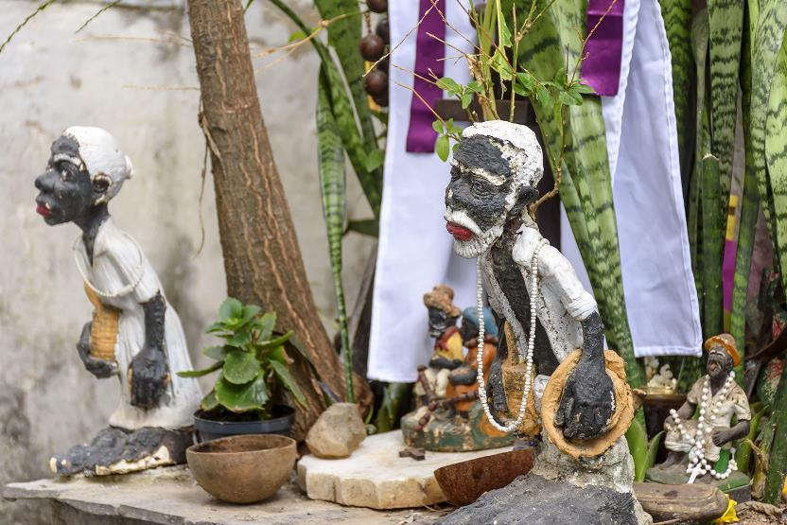
Photo: Zoonar/Fred Pinheiro
Notes:
সহিংসতার গল্প
আসুন এবার সহিংসতা নিয়ে চিন্তা করি।
ঘৃণাত্মক বক্তৃতা এবং ঘৃণামূলক অপরাধগুলি সবচেয়ে হরহামেশা ঘটা সহিংসতাগুলির মধ্যে অন্যতম।
উপাসনালয় এবং সেখানে যারা যান তারা ঘৃণামূলক অপরাধের বিশেষ ঝুঁকিতে থাকেন।
ব্রাজিলে, ঐতিহ্যবাহী আফ্রো-ব্রাজিলীয় ধর্মের অনুসারীরা নব্য-পেন্টেকোস্টাল খ্রিস্টান প্রতিবেশীদের দ্বারা সহিংস আক্রমণের সম্মুখীন হচ্ছে কেননা নব্য-পেন্টেকোস্টাল খ্রিস্টানরা তাদের ধর্মকে পৈশাচিক বলে গণ্য করে। ফাদার মার্সিও, যিনি ক্যান্ডম্বলে ধর্মের একজন পুরোহিত, তার মন্দিরে ২০টিরও বেশি হামলার কথা জানিয়েছেন। পুলিশ কোনো ব্যবস্থা নেয়নি।

Slide 25
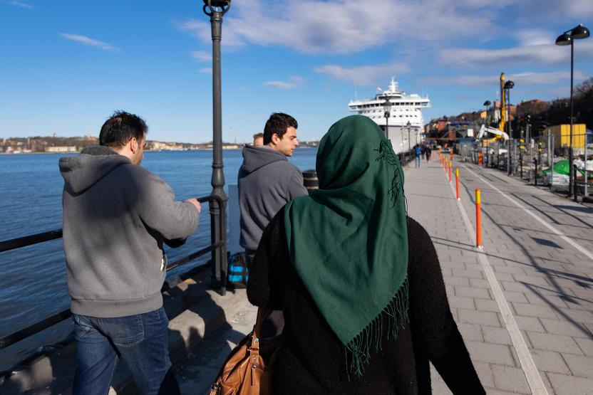
Photo: Image Leaks / Alamy Stock Photo
Notes:
নারী এবং পুরুষরা ভিন্নভাবে প্রভাবিত হয়ে থাকে।
সুইডেনের মুসলিম নারীরা, বিশেষত যারা হিজাবের মতো ধর্মীয় পোশাক পরেন, জন-সমাগমের স্থানগুলিতে অপরিচিতদের দ্বারা ঘৃণামূলক অপরাধের শিকার হওয়ার বেশি ঝুঁকিতে থাকেন। অন্যদিকে, মুসলিম পুরুষরা প্রতিবেশী বা সহকর্মীদের কাছ থেকে ঘৃণামূলক অপরাধের শিকার হওয়ার বেশি ঝুঁকিতে থাকেন।

Slide 26
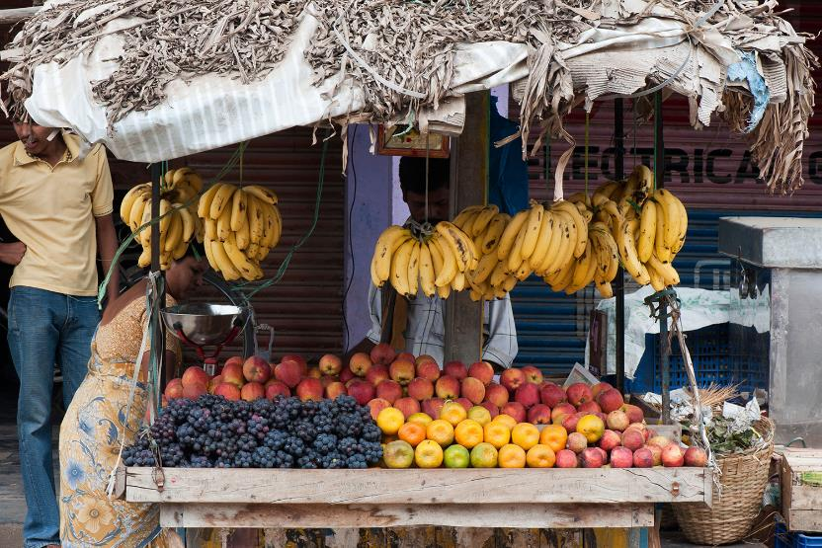
Photo: Tim Gainey / Alamy Stock Photo
Notes:
অনেক এলাকায়, করোনা ভাইরাস মহামারী বৈষম্য এবং ঘৃণার বিদ্যমান অবস্থাকে আরও শক্তপোক্ত করেছে।
ভারতে মুসলমানদের একটি ধর্মীয় উৎসবের পর ভাইরাস প্রাদুর্ভাবের সূচনা হলে তাদের বিরুদ্ধে ‘করোনা জিহাদ’ পরিচালনার অভিযোগ করা হয়েছিল।
আহমেদ শেখ একজন মুসলমান, তিনি ফুটপাথের বিক্রেতা। জীবিকা নির্বাহের জন্য তাকে অনেক কষ্ট করতে হয়।
২০২০ সালের এপ্রিলে, হিন্দু জাতীয়তাবাদীদের একটি দল তাকে তার দোকান গুটিয়ে নিয়ে চলে যেতে বলে এই অজুহাতে যে, মুসলমানরা নাকি করোনা ছড়িয়ে দেওয়ার ষড়যন্ত্র করছিল।
আহমেদ অনুনয় বিনয় করলে তাকে লাঠি দিয়ে বেধড়ক মারধর করা হয়।
তিনি পুলিশের কাছে অভিযোগ করতে গেলে, রাস্তায় বিক্রি বেআইনি বলে মামলাটি নথিভুক্ত করতে অস্বীকার করে পুলিশ।

Slide 27
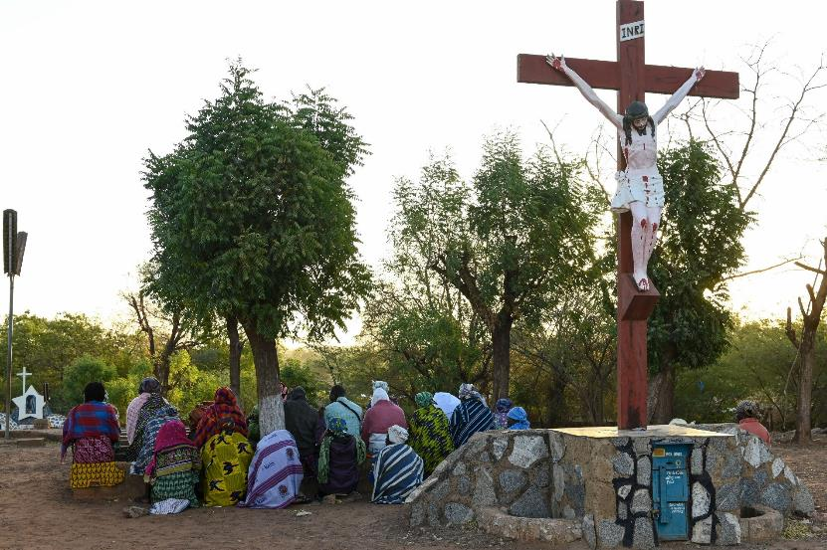
Photo: Joerg Boethling/Alamy Stock Photo
Notes:
সমাজে অধিকার লঙ্ঘনের সবচেয়ে চরম রূপ হলো সাম্প্রদায়িক সহিংসতা এবং জঙ্গী হামলা।
যাজক স্যামুয়েল উত্তর বুরকিনা ফাসোতে থাকেন। দেশটির ধর্মীয় সহনশীলতার ঐতিহ্য জঙ্গী গোষ্ঠীগুলি ক্রমাগত ক্ষুণ্ণ করেই চলেছে।
২০১৯ সালে, গির্জাগুলিতে আক্রমণ তাদের কৌশলের অংশ হয়ে ওঠে। যাজক স্যামুয়েল এখন নিজ দেশে বাস্তুচ্যুত মানুষদের একটি শিবিরে বসবাস।
তিনি বলেন, “এই হামলাগুলো আমাদের এখানকার মানুষদের জীবন ছিন্নভিন্ন করে দিয়েছে। আমরা দুঃখ-কষ্টে জর্জরিত”। ২০১৯ সাল থেকে সন্ত্রাসী হামলা বেড়েছে, সবাইকেই প্রভাবিত করেছে এবং ১০ লক্ষেরও বেশি মানুষ বাস্তুচ্যুত হয়েছে।

Slide 28
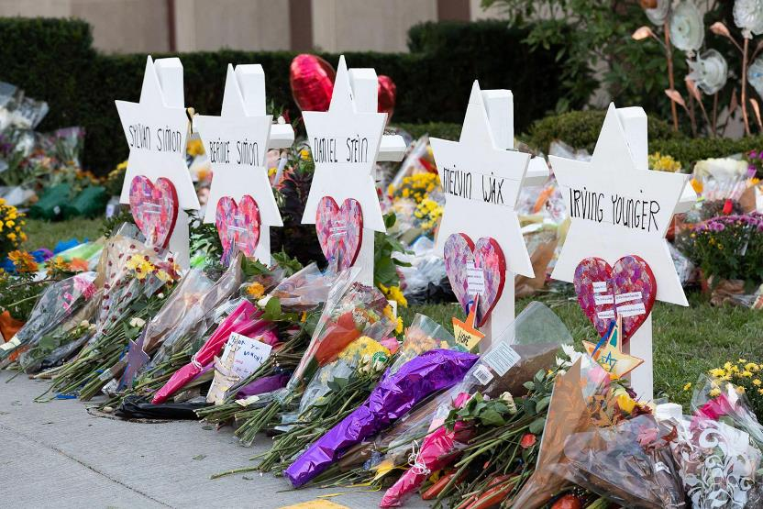
Photo: 2020 Images / Alamy Stock Photo
Notes:
যদিও আন্তর্জাতিক পরিসংখ্যানে ইসলামের সাথে সম্পর্কযুক্ত জঙ্গী গোষ্ঠীগুলিরই প্রাধান্য দেখা যায়, কিন্তু ভিন্ন ভিন্ন জাতীয় প্রেক্ষাপটে অন্যান্য গোষ্ঠীগুলি আরও ভয়াবহ হুমকির জন্য দায়ী।
কিছু পশ্চিমা দেশে সুরক্ষায় নিয়োজিত প্রতিষ্ঠাণগুলি অতি-ডানপন্থী উগ্রপন্থীদেরকেই সবচেয়ে বড় অভ্যন্তরীণ জঙ্গীবাদী হুমকি বলে গণ্য করে।
এই দলগুলো ধর্মীয় সংখ্যালঘুদের উপর আক্রমণ করে। ২০১৮ সালে, মার্কিন যুক্তরাষ্ট্রের পিটসবার্গের একটি উপাসনালয়ে এগারো জন ইহুদিকে হত্যা করা হয়েছিল। এবং ২০১৯ সালে নিউজিল্যান্ডের খ্রাইস্টচার্চ এলাকার একটি মসজিদে ৫১ জন মুসলমানকে হত্যা করা হয়েছিল।

Slide 29
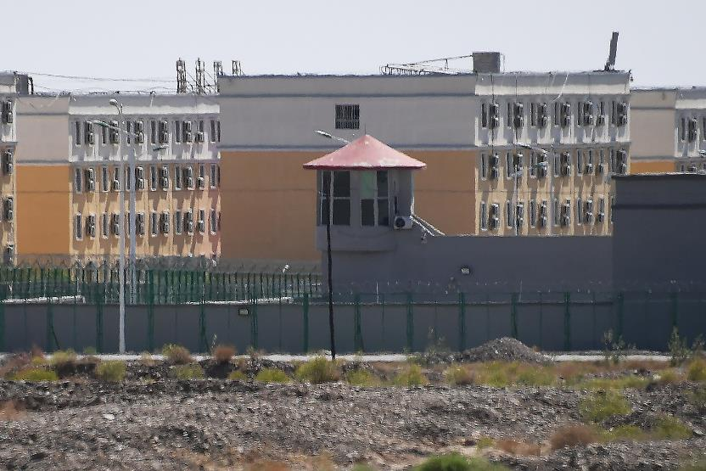
Photo: GREG BAKER / Getty images
Notes:
পুলিশ, সুরক্ষা সেবা বিভাগ এবং সামরিক বাহিনীর সহিংসতা, অথবা রাষ্ট্র কর্তৃক নিয়োগকৃত হাঙ্গামাকারী জনতা যেকোন ব্যক্তি বা সমগ্র সমাজকে আক্রমণ করতে পারে।
পশ্চিম চীনে উইঘুরদের পরিস্থিতি চরম সরকারী সহিংসতার একটি পরিস্কার চিত্র তুলে ধরে।
উইঘুর নারীরা জোরপূর্বক বন্ধ্যাকরণ এবং গর্ভনিরোধের শিকার হয়েছে, যার ফলে জন্মহার ব্যাপক হারে হ্রাস পেয়েছে। এবং হিজাব পড়া বা দাড়ি রাখার কারণে প্রায় ১৮ লক্ষ উইঘুরদের পূণঃশিক্ষা শিবিরে পাঠানো হয়েছে।
শিবিরে নির্যাতন ও ধর্ষণ সহ বন্দীদের ভাষা ও ধর্মকে অস্বীকার করা এবং রাষ্ট্রীয় আদর্শের শিক্ষা দেয়ার খবর পাওয়া গেছে।
চীন সরকার এই শিবিরগুলোকে স্বেচ্ছাসেবা শিক্ষা কেন্দ্র বলে দাবি করে।

Slide 30
Notes:
সরকারী দায়িত্ব এবং ব্যর্থতা
জনগণকে রক্ষা করতে সরকারের ব্যর্থতার উপর শেষবারের মতো আলোকপাত করা যাক।
মানবাধিকার রক্ষার দায়িত্ব সরকারের।
যখন তারা তা করতে ব্যর্থ হয়, তখন বৈষম্য এবং সহিংসতা বাড়তে থাকে, কিন্তু স্বতন্ত্র ক্ষেত্রে কার্যকর পুলিশি পদক্ষেপ লঙ্ঘন বন্ধ করতে সহায়ক হতে পারে।

Slide 31
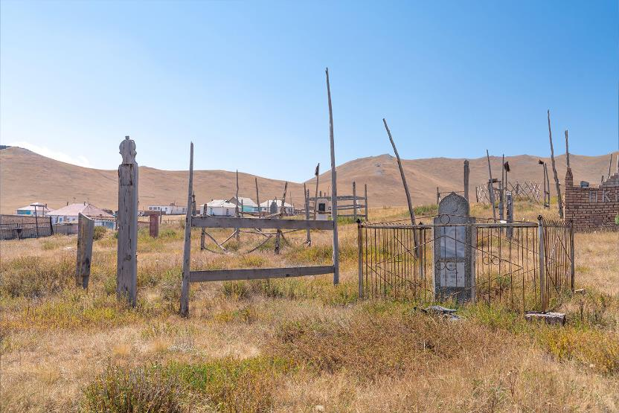
Photo: Alex Gavrikov / Alamy Stock Photo
Notes:
২০১৭ সালে, একজন বৃদ্ধ মহিলা ইসলাম থেকে খ্রিস্টান ধর্মে ধর্মান্তরিত হয়েছিলেন। তিনি দক্ষিণ কিরগিজস্তানে মৃত্যুবরণ করেন। তার মেয়ে তাকে পৌরসভার কবরস্থানে দাফন করার চেষ্টা করলে, স্থানীয় ইমামের নেতৃত্বে একটি দল সহিংসভাবে প্রতিবাদ করে। বিষটির প্রতি জনসাধারণের নজর বাড়তে থাকলে কর্তৃপক্ষের টনক নড়ে কিন্তু ইতোমধ্যে বারংবার কবরটি খনন করা হয়। অপরাধীদের অভিযুক্ত করা হলে ধর্মান্তরিতদের বিরুদ্ধে উগ্র কণ্ঠস্বরগুলো ধীরে ধীরে নেমে আসে।

Slide 32
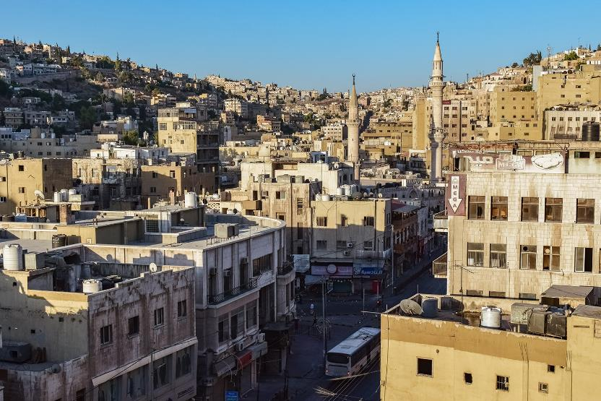
Notes:
কর্তৃপক্ষ প্রায়ই পরিবার, ধর্মীয় বা বিশ্বাসকেন্দ্রিক সমাজে সংঘটিত লঙ্ঘনগুলোর ক্ষেত্রে হস্তক্ষেপ করতে ব্যর্থ হয়।
নাদিয়া, জর্ডান দেশের ২২ বছর বয়সী একটি খ্রিস্টান মেয়ে এবং বিশ্ববিদ্যালয়ের ছাত্রী। সে তার সহপাঠী মুসলমান একটি ছেলের প্রেমে পড়েছিল।
তার পরিবার জানতে পেরে তাকে বাড়ি থেকে বের হতে দিতে অস্বীকার করে এবং তার উপর নির্যাতন চালায়।
নাদিয়া পালিয়ে যেতে সক্ষম হয় কিন্তু দুই মাস পর তার বাবা তাকে খুঁজে বের করে হত্যা করে।
আদালত তার 'সম্মান' বা মর্যাদা দ্বারা প্ররোচিত হত্যার অভিসন্ধিকে একটি সহনীয় ঘটনা বলে বিবেচনা করে কারাগারে না পাঠানোর সিদ্ধান্ত নেয়।

Slide 33
Notes:
উপসংহার
এই উপস্থাপনায় আমরা সরকার এবং সমাজের মানুষদের দ্বারা সংঘটিত বৈষম্য, সীমাবদ্ধতা এবং সহিংসতার দিকে দৃষ্টি দিয়েছি।
জনগণকে রক্ষা করতে রাষ্ট্রীয় ব্যর্থতার উপরও আলোকপাত করেছি।
আমরা যে গল্পগুলি শুনেছি তা থেকে আমরা কয়েকটি সিদ্ধান্তে উপনীত হতে পারি:

Slide 34
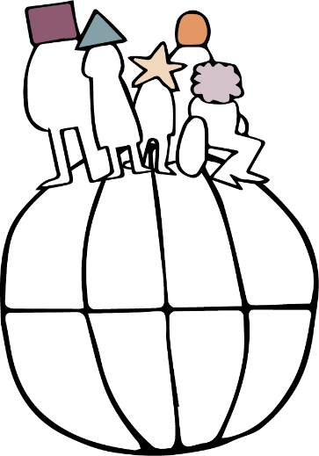
কারা ক্ষতিগ্রস্ত হয়েছে?
কতোটা বিস্তৃত বা ব্যাপক?
কতোটা ঘন ঘন?
কতোটা ভয়াবহ?
সরকার কি জড়িত?
Notes:
লঙ্ঘন সব ধরনের দেশেই ঘটে এবং সব ধর্ম ও বিশ্বাসের মানুষকে প্রভাবিত করে। বিভিন্ন প্রেক্ষাপটে পার্থক্য কেবল কে প্রভাবিত হচ্ছে, লঙ্ঘনের ব্যাপকতা কেমন, কতোটা ঘন ঘন ঘটছে, কতোটা গুরুতর, এবং সরকার এই ধরনের লঙ্ঘনের সাথে কতোটা জড়িত।

Slide 35
Notes:
বিভিন্ন ধরনের আইন এবং সরকারী নীতি অধিকার লঙ্ঘনের জন্য দায়ী হতে পারে।

Slide 36
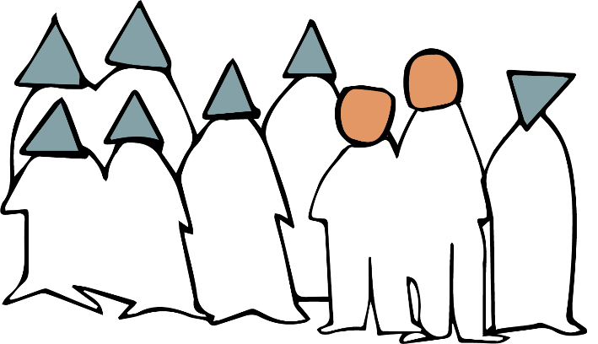
Notes:
সাধারণত, সংখ্যালঘুরা সবচেয়ে বেশি ক্ষতিগ্রস্ত হয়, সেইসঙ্গে সংখ্যাগরিষ্ঠদের মধ্যে যারা ভিন্নধারার চিন্তা করে তারাও।
তবে সংখ্যাগরিষ্ঠ সমাজগুলোও লঙ্ঘনের দ্বারা ক্ষতিগ্রস্ত হতে পারে - বিশেষ করে জঙ্গী সহিংসতার দ্বারা।

Slide 37
নারী ও মেয়ে শিশু
পুরুষ ও ছেলে শিশু
Notes:
আমরা যে গল্পগুলি শুনেছি সেগুলি থেকে দেখা যায় যে, ধর্ম বা বিশ্বাসের স্বাধীনতার লঙ্ঘনগুলি কীভাবে অন্যান্য অধিকারের লঙ্ঘনকেও জড়িত করে - যেমন, শিক্ষার অধিকার বা বিবাহের অধিকার বা জীবন যাপনের অধিকার। ঘৃণাত্মক অপরাধ, জোরপূর্বক বিবাহ, সম্মান বা মর্যাদা দ্বারা প্ররোচিত হত্যা, জোরপূর্বক বন্ধ্যাকরণ থেকে শুরু করে পুরুষ এবং নারীদের উপর কীভাবে পৃথক ধরনের প্রভাব পরে তা অনেক গল্পতেই আমরা দেখতে পেয়েছি।

Slide 38
Notes:
কয়েকটি গল্প থেকে জেনেছি যে, অধিকার লঙ্ঘন, লঙ্ঘন ঠেকাতে সরকারের ব্যর্থতা এবং সরকার দ্বারা সংঘটিত লঙ্ঘন কীভাবে একটি অন্যটিকে আরও জোড়ালো করে তুলে এবং একটি দুষ্টচক্রের সূচনা করে।

Slide 39
Notes:
ধর্ম বা বিশ্বাসের স্বাধীনতা লঙ্ঘন সাধারণ মানুষের জন্য ব্যাপক দুর্ভোগ ও কষ্ট বয়ে আনে। এর ফলে সমাজও অস্থিতিশীল হয়ে ওঠে। পরিণতিতে, সবাই অর্থনৈতিক ও সামাজিক অনিশ্চয়তার শিকার হয়।
আমরা যেই হই না কেন, যে ধর্মীয় বা বিশ্বাসকেন্দ্রিক সমাজের অংশভূতই হই না কেন, নিজেদের দেশে সকল মানুষের জন্য ধর্ম বা বিশ্বাসের স্বাধীনতাকে সম্মান করার মাধ্যমে আমরা অনেক কিছু অর্জন করতে পারি।
সব ক্ষেত্রেই দেখা যায় যে, একই বিশ্বাসে বিশ্বাসী মানুষ যারা অন্যান্য দেশে সংখ্যালঘু হিসেবে বাস করে, তাদের জন্য সম-অধিকারের প্রতিষ্ঠা দেখতে আমরা অধীর অপেক্ষায় থাকি।
প্রত্যেকের জন্য সমান অধিকার, সবার জন্য একটি সুখী, নিরাপদ পৃথিবী তৈরি করবে।

Slide 40
কোন ধরনের সহিংসতা ঘটছে এবং এর জন্য কে দায়ী?
Notes:
দুই মিনিটের ফরব ক্ষুদ্র-নাটক
ক্ষুদ্র-নাটকগুলির উপস্থাপনা এবং আলোচনার সময় এই স্লাইডটি দেখান যাতে কোন ধরনের লঙ্ঘন ঘটছে এবং এই লঙ্ঘনের জন্য কারা দায়ী তা অংশগ্রহণকারীরা সনাক্ত করতে পারে।
এই স্লাইডের প্রতীকগুলি সরকার দ্বারা লঙ্ঘন, সামাজিক বৈরিতা, সরকারের ব্যর্থতা, বৈষম্য, অধিকারের উপর সীমাবদ্ধতা এবং সহিংসতা ইত্যাদিকে চিত্রিত করে।

Slide 41
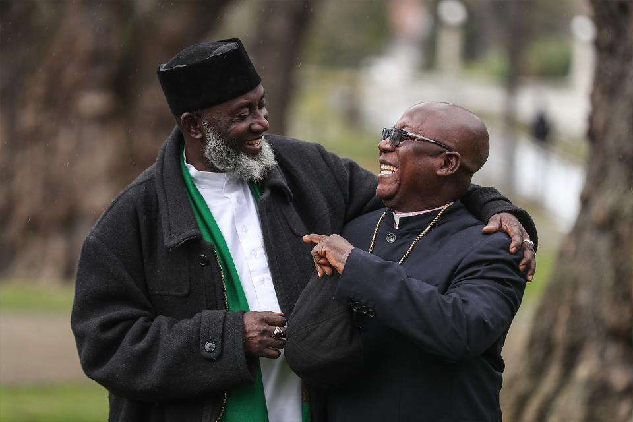
Photo: Stuff Limited
Notes:
স্লাইড ৪১-৪৩ যাজক জেমস এবং ইমাম আশাফার গল্পটি চিত্রিত করে যা এই অধিবেশনের সমাপনী মন্তব্যে ব্যবহৃত হয়েছে।
এরা হলেন যাজক জেমস এবং ইমাম আশাফা। ১৯৯২ সালে, তারা বিরোধী রক্ষী বাহিনীর তরুন নেতা ছিলেন, যারা উত্তর নাইজেরিয়ায় ধর্মীয় সংঘাতের সময় একে অপরের বিরুদ্ধে ভয়াবহ লড়াই করেছেন। যাজক জেমস, এরকমই একটি যুদ্ধে তার হাত হারান, আর ইমাম আশফা তার আধ্যাত্মিক গুরু এবং দুই নিকটাত্মীয় হারান। দু'জন একে অন্যের প্রধান শত্রুতে পরিণত হন এবং প্রতিশোধ নিতে প্রতীজ্ঞাবদ্ধ হন।
কয়েক বছর পরে, একটি দৈবাৎ সভা সবকিছু বদলে দেয়। পোলিওর বিরুদ্ধে শিশু টিকাদানের বিষয়ে সমাজের নেতাদের একটি বৈঠকের সময়, এই দুই ধর্মীয় নেতার একজন অভিন্ন বন্ধু তাদেরকে একত্রিত করেন। বন্ধুটি অনুরোধ করে তাদের বলেন, “আমি জানি রাষ্ট্রে শান্তি ফিরিয়ে আনার ক্ষমতা তোমাদের আছে। আমি চাই তোমরা কথা বল।”

Slide 42
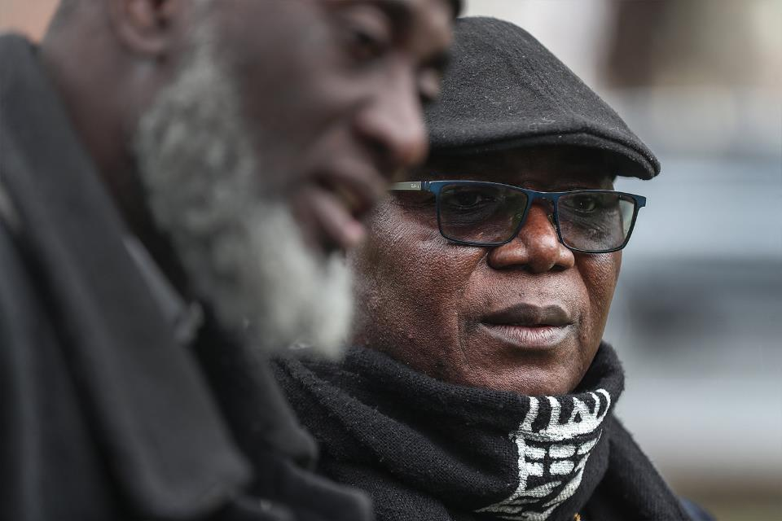
Photo: Stuff Limited
Notes:
যদিও তাদের কারোরই একে অন্যের সাথে কথা বলার কোন ইচ্ছাই ছিল না, কিন্তু নাইজেরিয়ার প্রতি তাদের ভালবাসা এবং দেশের অগ্রগতির জন্য নিজেদের তীব্র অনিচ্ছা বিসর্জন দেয়ার অভিন্ন কারণ তারা খুঁজে পেয়েছিলেন।
“তখন মুসলমানদের প্রতি আমার ঘৃণার কোন সীমা ছিল না,” যাজক জেমস স্মরণ করেন। তিনি বলতে থাকেন, “ঈশ্বরের কাছে আমরা কৃতজ্ঞ যে একে অন্যকে শোনার এবং নিরাপদ আলোচনার পরিবেশ তৈরি করতে পেরেছিলাম; অন্যথায় হয়তো আমরা আজও কেবল দূর থেকেই অনুমান করে যেতাম"। তিনি আরও বলেন, "আমরা একটি নির্মম শিক্ষা পেয়েছি।"

Slide 43
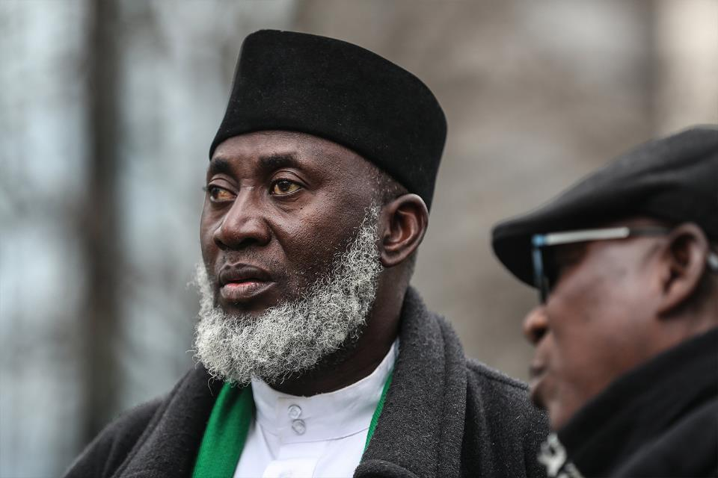
Photo: Stuff Limited
Notes:
ইমাম আশফা স্মরণ করেন যে, ১৯৯২ সালে কাদুনায় সহিংসতার পরে, তিনি এবং তার রক্ষী বাহিনী প্রতিশোধের পরিকল্পনা করছিলেন। কিন্তু একদিন, তার মসজিদে নামাজের সময়, তিনি অনুধাবন করলেন, “কোরান আমাদেরকে এই শিক্ষা দেয় যে মন্দকে পরিবর্তন করার জন্য যা ভাল তা গ্রহণ করা উচিত। সুতরাং, আপনি যদি একজন মুসলমান হন এবং আঘাতকারীদের ক্ষমা করতে অস্বীকার করেন, তাহলে আপনি কীভাবে মোহাম্মদের প্রকৃত মূর্ত প্রতীক হতে পারবেন?”
দুই ধর্মীয় নেতাই প্রতিশোধ এবং প্রতিহিংসার আগুনে পুড়েছেন। কিন্তু তারা এটাও বুঝতে পেরেছিলেন যে মনে বিদ্বেষ পুষে রেখে তারা সত্যিকারের নেতা হতে পারবেন না।

Slide 44
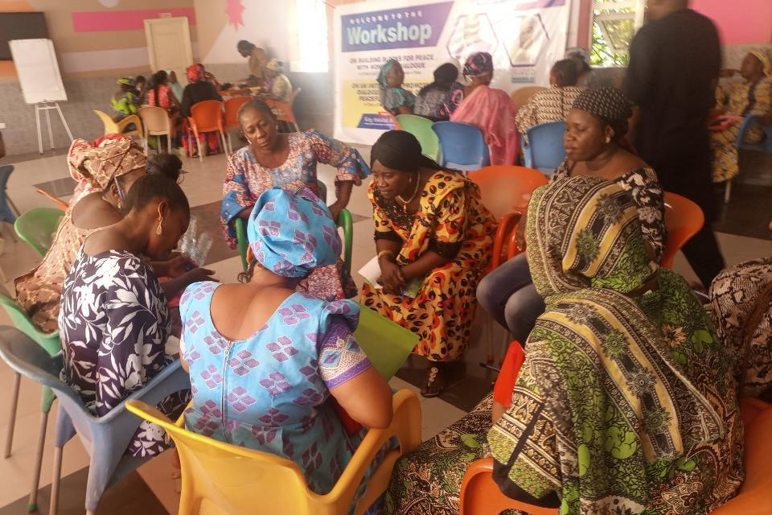
Photo: Muslim-Christian Interfaith Mediation Centre
Notes:
ইমাম আশফা এবং যাজক জেমসের মধ্যে ধীরে হলেও স্থায়ী আস্থা জন্ম নেয়। তাদের সম্পর্ক একটি বন্ধুত্বে পরিণত হয় যার ফলশ্রুতিতে তারা মুসলিম-খ্রিস্টান আন্তঃধর্মীয় মধ্যস্থতা কেন্দ্র প্রতিষ্ঠা করেন।
কেন্দ্রটি শান্তিপূর্ণ সহাবস্থানকে সমর্থন করে এবং এই অঞ্চলে সহিংস ধর্মীয় সংঘাতের পুনরাবৃত্তি রোধ করার লক্ষ্যে কাজ করে। কেন্দ্রটি নাইজেরিয়া এবং তার বাইরের এলাকাতেও সহিংসতার পরে শান্তি চুক্তি প্রতিষ্ঠা করতে সাহায্য করেছে এবং স্থানীয় বিশ্বাস-ভিত্তিক সংস্থাগুলিকে সমস্ত ধর্মের মানুষের মধ্যে শান্তিপূর্ণ সহাবস্থানের পক্ষে পরামর্শ দিয়ে যাচ্ছে।

Slide 45
অভ্যর্থনা এবং স্বাগতম
পরবর্তী অধিবেশন: আমাদের সমাজে ধর্ম বা বিশ্বাসের স্বাধীনতা

